Slide 1
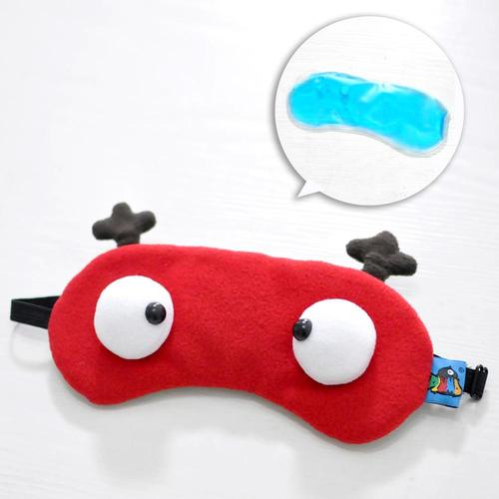
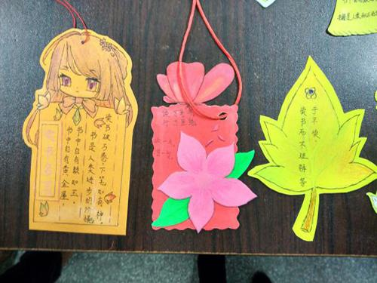
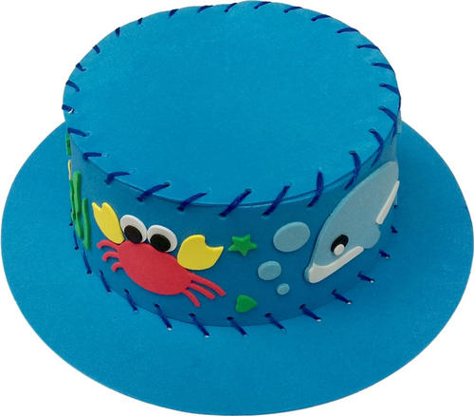
创意眼罩
杭州市金都天长小学
张智勇

Slide 2
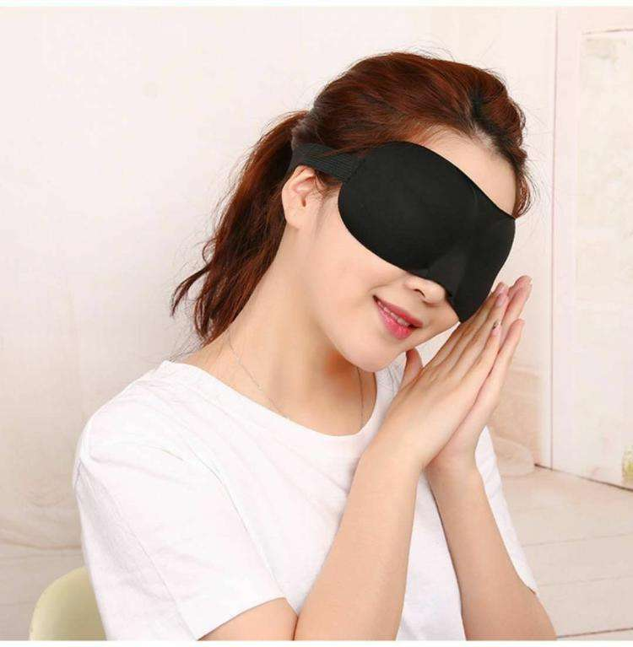
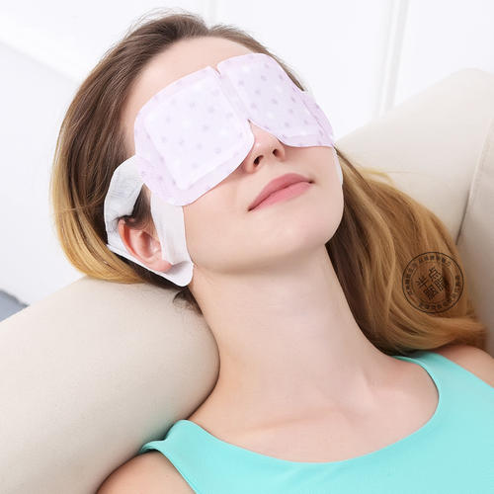

Slide 3
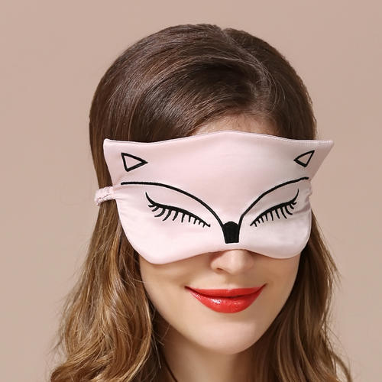

Slide 4
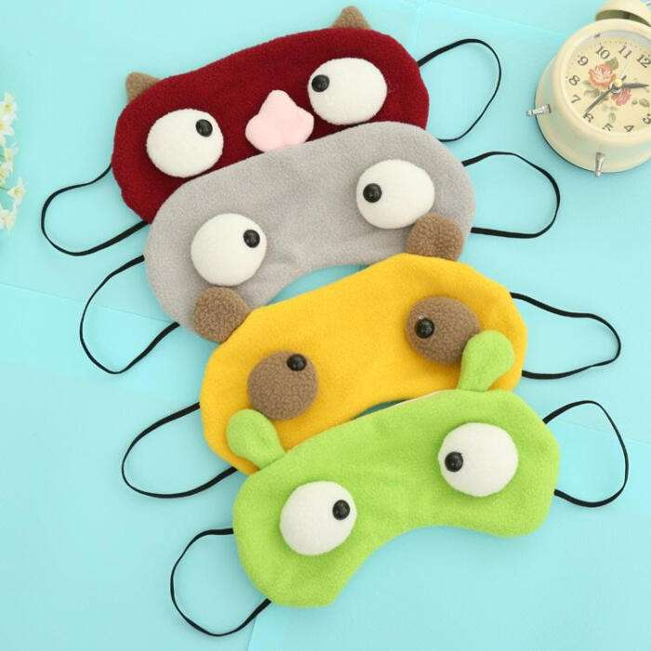
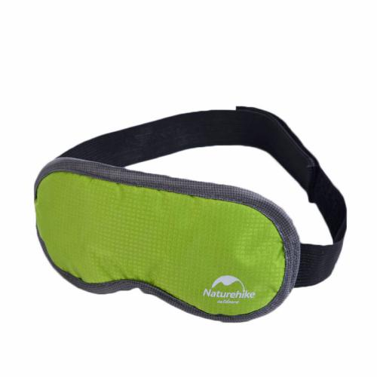

Slide 5
眼罩
戴在眼睛上起 遮 光 的东西，
在生活旅行当中有消 除 疲 劳的重要作用。
zhē ɡuānɡ
xiāo chú pí láo

Slide 6
ɡù dìnɡ dài
固 定 带
yǎn zhào miàn
眼 罩 面

Slide 7
做一个我最喜欢的眼罩

Slide 8
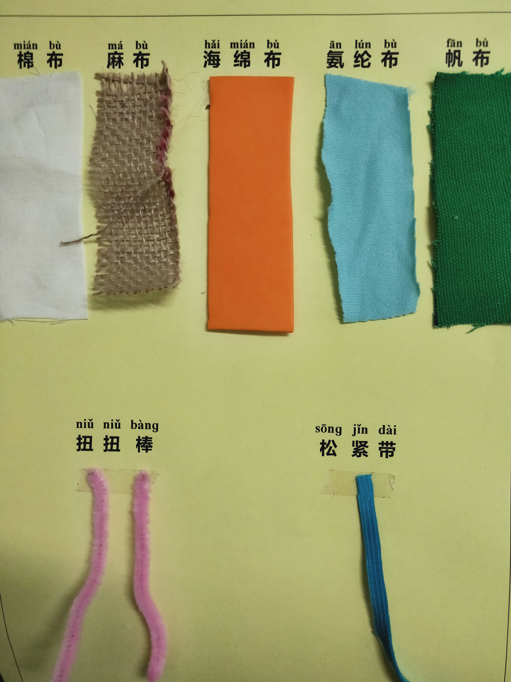
活动一：观察材料的特点

Slide 9
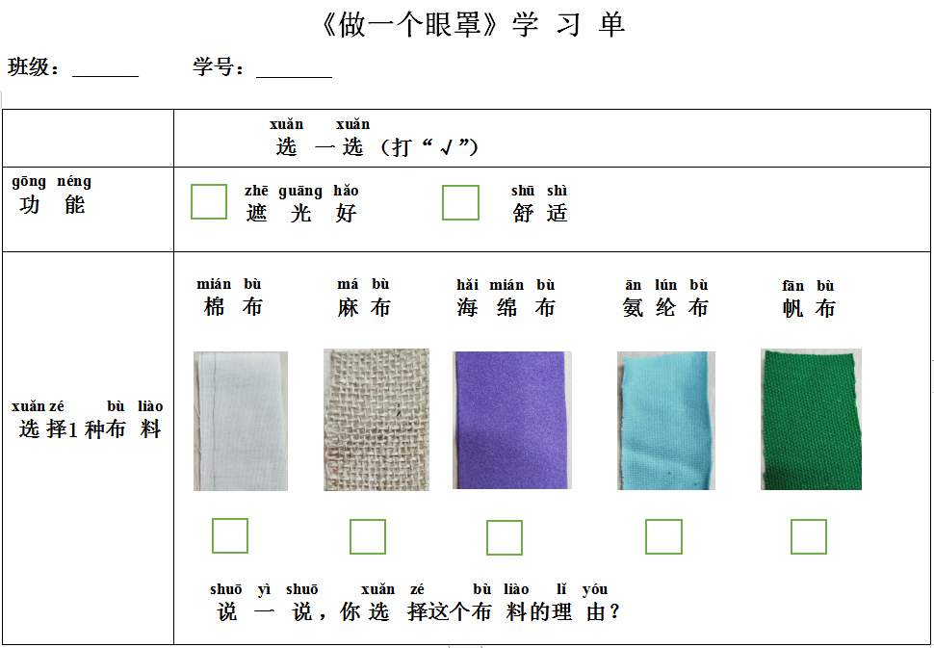

Slide 11
（yǎn zhào ɡōnɡ nénɡ）
1.我的 眼 罩 功 能 是什么？
（bù liào）
（yǎn zhào miàn）
2. 我选择了什么布料 做 眼 罩 面？
理由是什么？
（ɡù dìnɡ dài ）
3. 我选择了什么 做 固 定 带
理由是什么？

Slide 12
有了眼罩面和固定带就能成为眼罩了吗？
我们还需要做什么？

Slide 13
活动二：做一个我喜欢的眼罩
zǔ zhǎnɡ
xué xí dān
要求 ：（1）由组长统计小组学习单，然后领取材料
qiú zhù
（2）如果遇到困难，可以求助同学
měi huà
（3）完成后，可以美化眼罩，
可以参观其他同学的眼罩
cān ɡuān

Slide 14
活动三：展示，交流
lún liú
jiè shào
小组内每个同学轮流有序介绍自己的眼罩
yōu diǎn
bù liào
（1）我的眼罩有什么优点？由什么布料做成的？
kùn nán
jiě jué
（2）遇到了什么困难？是怎么解决的？

Slide 15
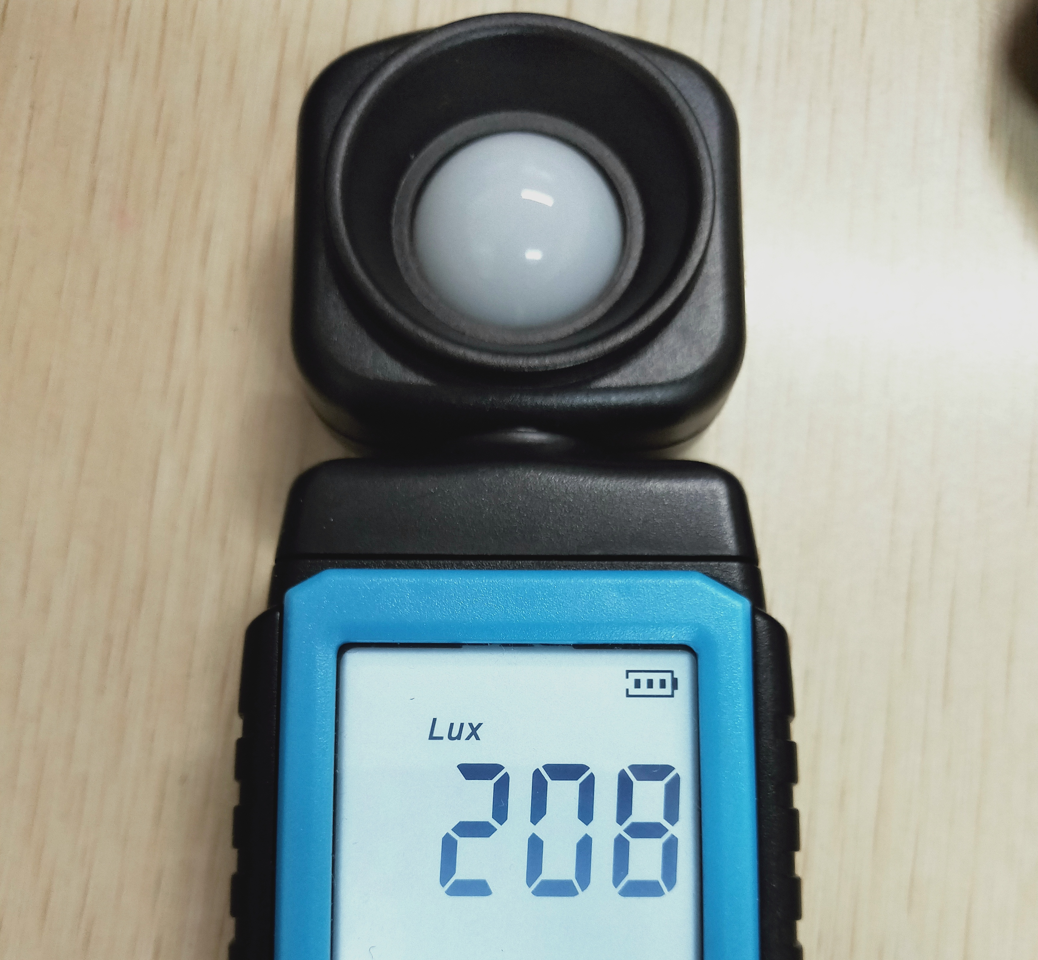

Slide 16
pínɡ yì pínɡ
借助评价单，给自己评一评

Slide 17
ɡǎi jìn
你还想改进自己的眼罩吗？

